Slide 1


MEDIA PEMBELAJARAN MATEMATIKA
PELUANG KEJADIAN
( RUANG SAMPEL DAN TITK SAMPEL )
MULAI>>>>

Slide 2

PENYUSUN
MATERI
STANDAR KOMPENTESI
MEDIA PEMBELAJARAN
TUJUAN PEMBELAJARAN
CONTOH SOAL

Slide 3

STANDAR KOMPETENSI
Menentukan ruang dan titik sampel.
Mengklasifikasikan ruang sampel dan titik sampel dari suatu percobaan.
Menentukan ruang sampel dan titik sampel suatu percobaan atau kejadian.
Mengenal pengertian ruang sampel dan titik sampel.
Menentukan ruang sampel suatu percobaan dengan mendata titik-titik sampelnya.
KOMPETENSI DASAR
INDIKATOR
KEMBALI

Slide 4

TUJUAN PEMBELAJARAN
Siswa dapat mengetahui pengertian ruang sampel dan titik sampel serta hal-hal yang bisa dikaitkan dengan konsep peluang (kemungkinan).
Siswa dapat mengklasifikasikan ruang dan titik sampel sari suatu percobaan
Siswa dapat menentukan ruang dan titik sampel serta kejadian yang mungkin dari persoalan.
KEMBALI

Slide 5

MATERI PELUANG
PELUANG
TITIK SAMPEL
RUANG SAMPEL
himpunan semua hasil yang mungkin terjadi
Setiap anggota dari ruang sampel
KEMBALI

Slide 6

Beberapa gelas 2 buah kelereng ( merah,hijau)
MEDIA PEMBELAJARAN
Alat dan Bahan :

Slide 7
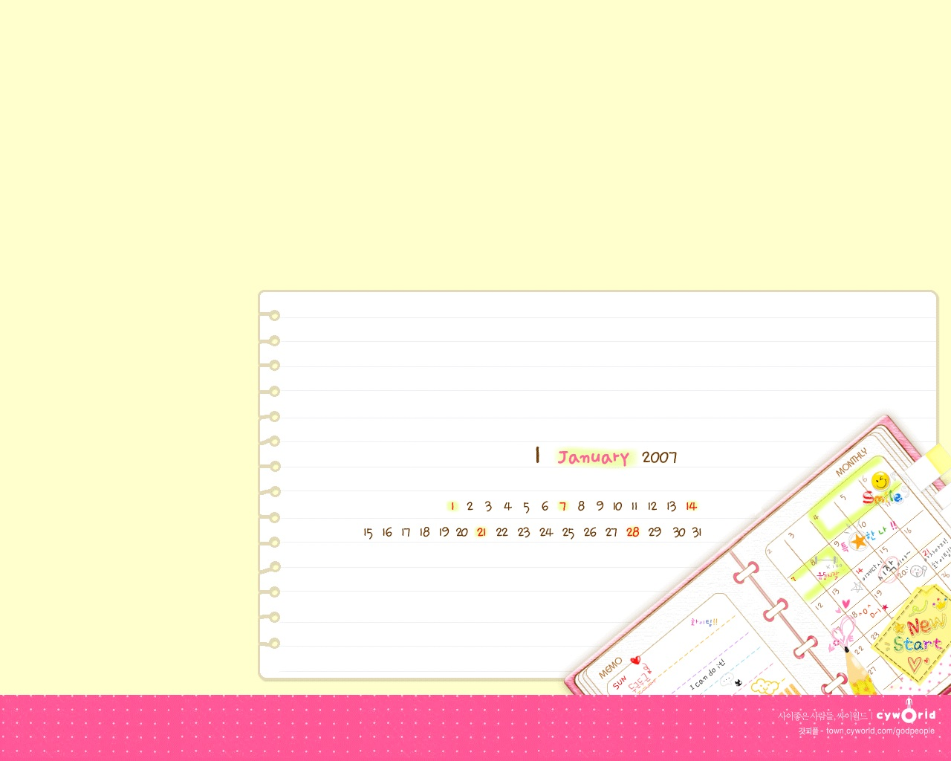
M H
MEDIA PEMBELAJARAN
Berapa gelas dapat ditandai jika masing-masing hanya boleh diberi diberi tepat 1 (satu) kelereng?

Slide 8

MM HM MH HH
MEDIA PEMBELAJARAN
bagaimana jika kita ingin menggunakan tepat dua kelereng?

Slide 9

MMH MHM MMH MHH
MEDIA PEMBELAJARAN
bagaimana kalau tepat tiga kelereng?
HHH HMH HHM HMM

Slide 10

MEDIA PEMBELAJARAN
KESIMPULAN
Jika kita menggunakan tanda tepat sejumlah n tanda
Maka : Dapat disimpulkan dari media tersebut diketaui bahwa banyaknya anggota ruang sampel yaitu n(S) = 2ⁿ
KEMBALI

Slide 11

PENYUSUN
HENNY KARTIKA Sari ( 130401060082 )
YOLA RAAFI’ HANIF ( 130401060098 )
KEMBALI

Slide 12

Tentukan titik sampel dan ruang sampel pada pengetosan uang logam dan dadu?
CONTOH SOAL
 | 1 | 2 | 3 | 4 | 5 | 6
A | (A, 1) | (A, 2) | (A, 3) | (A, 4) | (A, 5) | (A, 6)
G | (G, 1) | (G, 2) | (G, 3) | (G, 4) | (G, 5) | (G, 6)

Slide 13


